Slide 1

第18章 Linux设备驱动程序
山东科技大学操作系统教研组

Slide 2

掌握Linux设备驱动程序基本原理
掌握Linux字符设备驱动的创建流程
掌握Linux字符设备驱动的常见函数
理解Linux设备驱动的内存映射机制
体会在Linux中“一切皆是文件”的思想
加深对内存页面管理机制的理解

Slide 3

实验1：实现读取CMOS实时时钟信息的驱动程序
实验2：实现一个基于内存映射的设备驱动程序

Slide 4

实验目的
掌握Linux设备驱动程序基本原理
掌握Linux字符设备驱动的创建流程
掌握Linux字符设备驱动的常见函数

Slide 5
实验内容
  通过添加内核模块来实现一个CMOS RTC设备的驱动程序
  该驱动程序可以读取和修改CMOS RTC时间信息
  本节实验代码为电子资源中“/源代码/ch18/cmosdev/”目录下的相关文件

Slide 6

原理/背景 Linux设备驱动程序
设备管理基本概念
  Linux外部设备可以分成三大类：字符设备、块设备和网络设备
  Linux 内核的设备管理是由一组运行在内核态的驱动程序来完成的。
  设备管理的一个基本特征是设备处理的抽象性，即所有硬件设备都被看作文件，可以使用与操作普通文件相同的系统调用来打开、关闭、读取和写入设备。
  设备驱动程序是处理和管理硬件控制器的软件。设备驱动程序的任务是支持应用程序通过设备文件实现与设备的通信。
  系统中每个设备都用一种设备文件来表示

Slide 7
原理/背景 Linux设备驱动程序
什么是设备文件呢？
  Linux设备文件就是一个真正的文件
  与其他文件的差异是在文件类型上，设备文件的文件类型不是文档，不是图片，而是“设备”。
  一个设备文件表示一个设备。
  设备文件一般在设备驱动加载时创建，在设备驱动卸载时移除。
  有了设备文件，对设备进行的操作就转换为对设备文件的操作。这种操作的转换是通过驱动程序实现的，对设备文件的操作会触发内核调用相应的设备驱动程序，再由驱动程序去操作硬件设备。
  因为设备文件是一个文件，所以标准C库、GNU C库中对文件的各种操作，包括打开、写、读、定位等，均对设备文件有效
在Linux中一切皆是文件

Slide 8
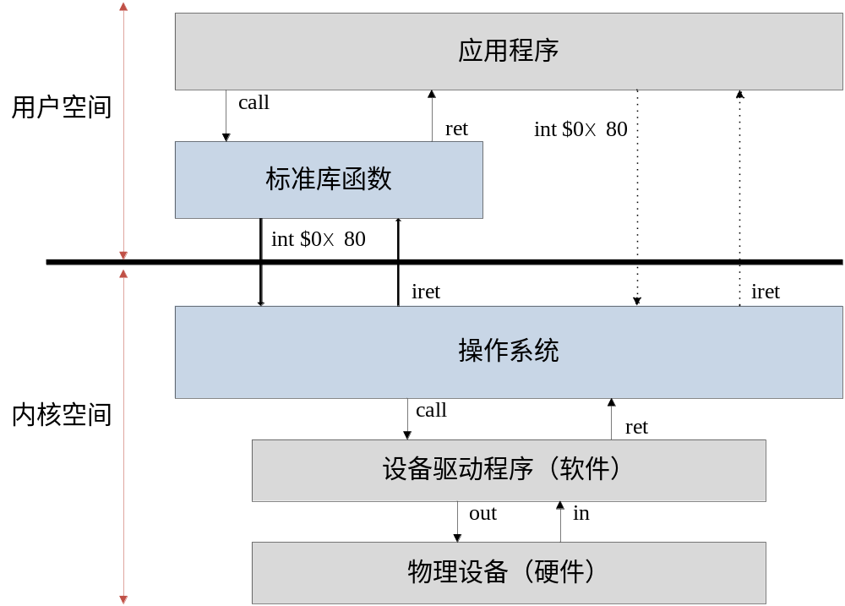
原理/背景 Linux设备驱动程序
Linux设备以文件方式进行管理和操作
设备驱动程序作为设备文件中的操作函数向调用程序提供调用接口，即下一页中的ops成员变量
图18.1 从应用程序到设备驱动程序的参数传递示意图

Slide 9
原理/背景 Linux字符设备管理
  有了设备号就可以定义设备。
  字符设备使用的设备文件类型为cdev，该结构体定义在头文件<linux/cdev.h>中
  在调用cdev_add函数向系统注册字符设备之前，应该先向系统申请或注册设备号
struct cdev
{
struct kobject kobj; //内嵌的kobject对象
struct module *owner; //指向实现驱动的模块
const struct file_operations *ops; //操作这个字符设备文件的函数集合，
struct list_head list;
dev_t dev; //设备号，由主设备号和次设备号组成
unsigned int count;
};
Notes:
在linux的fs.h中定义了struct file_operations； 一个具体的设备文件，或者说设备，可以根据自己的需要选择实现其中的部分函数
struct file_operations {
struct module *owner;
loff_t (*llseek) (struct file *, loff_t, int);
ssize_t (*read) (struct file *, char __user *, size_t, loff_t *);
ssize_t (*write) (struct file *, const char __user *, size_t, loff_t *);
ssize_t (*aio_read) (struct kiocb *, const struct iovec *, unsigned long, loff_t);
ssize_t (*aio_write) (struct kiocb *, const struct iovec *, unsigned long, loff_t);
int (*iterate) (struct file *, struct dir_context *);
unsigned int (*poll) (struct file *, struct poll_table_struct *);
long (*unlocked_ioctl) (struct file *, unsigned int, unsigned long);
long (*compat_ioctl) (struct file *, unsigned int, unsigned long);
int (*mmap) (struct file *, struct vm_area_struct *);
int (*open) (struct inode *, struct file *);
int (*flush) (struct file *, fl_owner_t id);
int (*release) (struct inode *, struct file *);
int (*fsync) (struct file *, loff_t, loff_t, int datasync);
int (*aio_fsync) (struct kiocb *, int datasync);
int (*fasync) (int, struct file *, int);
int (*lock) (struct file *, int, struct file_lock *);
ssize_t (*sendpage) (struct file *, struct page *, int, size_t, loff_t *, int);
unsigned long (*get_unmapped_area)(struct file *, unsigned long, unsigned long, unsigned long, unsigned long);
int (*check_flags)(int);
int (*flock) (struct file *, int, struct file_lock *);
ssize_t (*splice_write)(struct pipe_inode_info *, struct file *, loff_t *, size_t, unsigned int);
ssize_t (*splice_read)(struct file *, loff_t *, struct pipe_inode_info *, size_t, unsigned int);
int (*setlease)(struct file *, long, struct file_lock **);
long (*fallocate)(struct file *file, int mode, loff_t offset,
loff_t len);
int (*show_fdinfo)(struct seq_file *m, struct file *f);
};

Slide 10
原理/背景 Linux字符设备管理
  所有Linux设备都有一个设备号。设备号是系统为设备分配的一个编号，包括主设备和次设备号。
  主设备号用来标识与设备文件相关联的驱动程序，反映设备的类型；而次设备号则被驱动程序用来辨别操作的是哪个设备，因为同类型的设备可能有多个
#define MINORBITS 20
#define MINORMASK ((1U << MINORBITS) - 1)
#define MAJOR(dev) ((unsigned int) ((dev) >> MINORBITS))
#define MINOR(dev) ((unsigned int) ((dev) & MINORMASK))

Slide 11
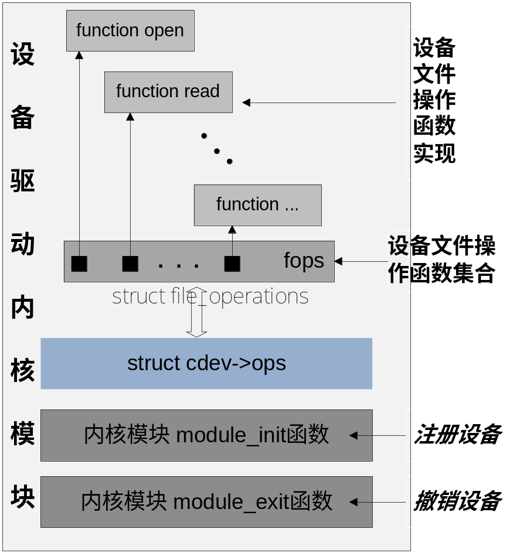
原理/背景 Linux字符设备管理
  在设备驱动程序开发中所有与设备相关的操作都必须在内核态下才能完成
  必须创建一个Linux设备驱动内核模块来进行相关设备的操作，其基本框架如图18.2所示
图18.2 Linux 字符设备驱动程序基本框架
Notes:
设备驱动内核模块中定义的设备操作函数需要与Linux中规定的file_operations的函数原型一致，

Slide 12
原理/背景 CMOS RTC信息
  计算机上都会有一个CMOS(Complementary Metal-Oxide Semiconductor)部件，它包含一个实时时钟(RTC: real time clock)。
表18.1 CMOS中的RTC信息
地址 | 0x0 | 0x1 | 0x2 | 0x3 | 0x4 | 0x5 | 0x6 | 0x7 | 0x8 | 0x9
字段 | 当前秒 | 闹钟秒 | 当前分 | 闹钟分 | 当前小时 | 闹钟小时 | 星期 | 日期 | 月份 | 年
取值 | [0 59] | [0 59] | [0 59] | [0 59] | [0 59] | [0 59] | [1 7] | [1 31] | [1 12] | [ 0 99]

Slide 13
实验步骤
  cmos_test.c 为测试应用程序。
  Cmos.c为LKM代码， 即CMOS RTC驱动程序内核模块。测试时，需要首先编译并添加该模块、创建设备节点，命令如下：
    $ sudo insmod cmos.ko
    $ sudo mknod /dev/cmos c 70 0 //创建设备文件，类型为字符设备，主设备号为70
    $ sudo chmod a+rw /dev/cmos //修改设备属性为可读写
  然后运行测试程序cmos_test

Slide 14

实验目的
掌握Linux设备驱动程序基本原理
掌握Linux字符设备驱动的创建流程
掌握Linux字符设备驱动的常见函数
理解Linux设备驱动的内存映射机制

Slide 15

实验内容
通过添加内核模块来实现一个基于内存映射的杂项设备驱动程序
实验代码为电子资源中“/源代码/ch18/mmapdriver/”目录下的相关文件。

Slide 16

原理/背景 Linux中的杂项设备
  Linux把无法归类的各种类型的设备定义为杂项设备。
  所有的杂项设备共享一个主设备号MISC_MAJOR，即10，但每个杂项设备的次设备号不同
struct miscdevice {
int minor; //杂项设备的次设备号
const char *name; //设备名称
const struct file_operations *fops; //操作函数集合
struct list_head list;
struct device *parent;
struct device *this_device;
const char *nodename;
umode_t mode;
};

Slide 17
原理/背景 设备驱动中的内存映射
  由于设备也可以看做是一种文件，所以设备文件也支持基于内存映射的数据传输方式。
  在<linux/fs.h>定义的file_operations结构体中，映射函数具有如下原型：
    int (*mmap) (struct file *, struct vm_area_struct *);
  设备驱动程序在调用其mmap函数完成从内核空间到用户空间的映射时，必须要建立相应的页表。建立页表可以使用remap_pfn_range函数
int remap_pfn_range(struct vm_area_struct *vma, unsigned long virt_addr, unsigned long pfn, unsigned long size, pgprot_t prot);
Notes:
remap_pfn_range函数的功能是根据物理帧号建立页表，并映射到用户进程空间。第一个参数vma是内核根据用户进程的mmap请求来填写的，读者不用去关心它的设置过程。第二个参数virt_addr表示内存映射开始处的虚拟地址，第四个参数size为映射的区间长度，也就是说该函数将为虚拟地址空间virt_addr至virt_addr+size构造页表。第三个参数pfn（Page Fram Number）是虚拟地址映射到物理内存的帧号。最后一个参数prot是新建立的页的保护属性。

Slide 18
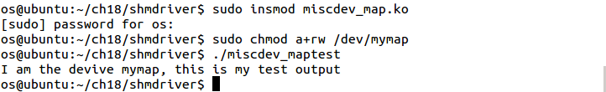
实验步骤
  miscdev_maptest.c 为测试应用程序。
  miscdev_map为LKM代码， 即基于内存映射的驱动程序内核模块。测试时，需要首先编译并添加该模块、创建设备节点，命令如下：
  然后运行测试程序miscdev_maptest
不必再手动进行mknod操作
Notes:
请注意与上一节字符设备注册使用的register_chrdev_region不同，misc_register函数不仅实现了杂项设备的注册，同时实现了设备节点的安装。也就是说在使用misc_register函数进行杂项设备的注册后，不必再手动进行mknod操作了

Slide 19

课后习题1,2,3,4,5,6
课后练习 1,2,3

